Slide 1
KROUŽKOVCI
Rozhodni o pravdivosti následujících tvrzení.
Klikni na ANO, nebo NE.
Pokud tlačítko po kliknutí zezelená, tvoje rozhodnutí je správné.
Pokud tlačítko zčervená, rozhodl jsi o tvrzení špatně.

Slide 2
Kroužkovci mají tělo složené z téměř stejných článků.
1
ANO
NE

Slide 3
Kroužkovci žijí pouze na souši a ve sladké vodě.
2
ANO
NE

Slide 4
Někteří kroužkovci žijí jako parazité.
3
ANO
NE

Slide 5
Charakteristickým znakem kroužkovců je žebříčková nervová soustava.
4
ANO
NE

Slide 6
Pro kroužkovce je typická vysoká schopnost obnovy těla při poranění nebo ztrátě jeho části.
5
ANO
NE

Slide 7
Všechny druhy pijavek patří k cizopasníkům.
6
ANO
NE

Slide 8
Ztlustlý článek těla označovaný jako opasek hraje důležitou roli při rozmnožování.
7
ANO
NE

Slide 9
K mořským kroužkovcům patří chobotnatka rybí a nereidka hnědá.
8
ANO
NE

Slide 10
Vývin žížaly obecné je nepřímý, larva se nazývá kokon.
9
ANO
NE

Slide 11
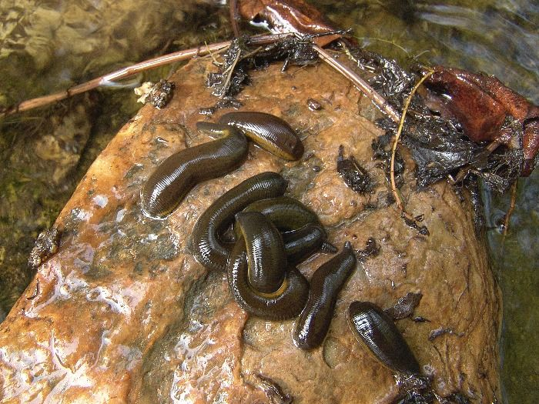
10
Na obrázku jsou běžní obyvatelé říčky Rokytné. Jsou to pijavky koňské.
ANO
NE

Slide 12
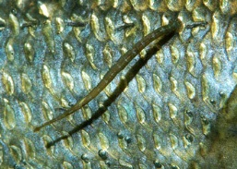
11
Na obrázku je chobotnatka rybí
parazitující na kůži ryby.
ANO
NE

Slide 13
Palolo zelený je rozšířený ve všech světových oceánech.
12
ANO
NE

Slide 14
Žížala obecná se živí rostlinnými zbytky, které požírá společně se zeminou. Vytváří tak humus.
13
ANO
NE

Slide 15
Většina kroužkovců včetně žížaly obecné a žížaly hnojní je odděleného pohlaví.
14
ANO
NE

Slide 16
Žížala obecná má v kůži rozptýlená očka, kterými vidí svět okolo sebe.
15
ANO
NE

Slide 17
Zdroje obrázků
http://sumpersky.rej.cz/fotky/2009/pijavka1.jpg
http://www.blueanimalbio.com/wujizhui/huanjie/4/Piscicola%20%20geometra.jpg

